Slide 1
朝阳区线上课堂·高一年级语文
“探索与创新”专题复习
——学习现代文阅读归纳概括的方法
北京第二外国语学院附属中学 魏霞

Slide 2
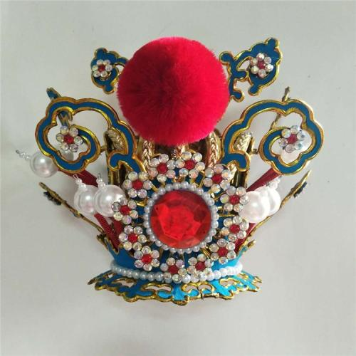
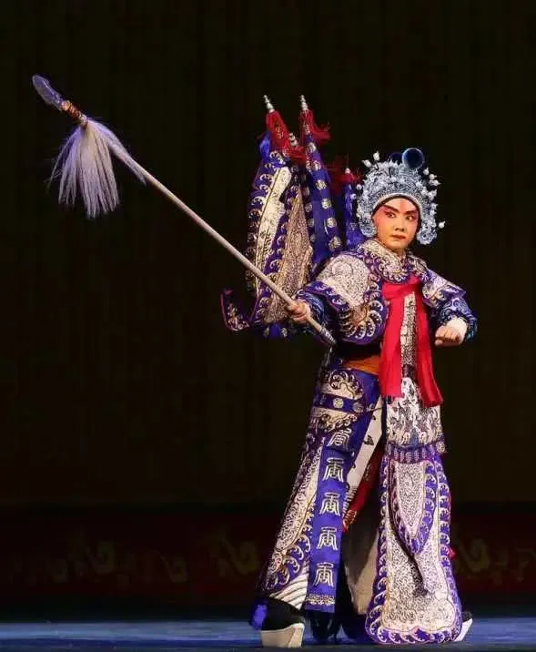
枪挑紫金冠
理解题目
中国传统戏曲中的武器道具
紫金冠，又名太子盔，是古代人物用来束发的一种华丽装饰品。多用于王子及年少的将领。这里指戏曲中人物的道具。

Slide 3
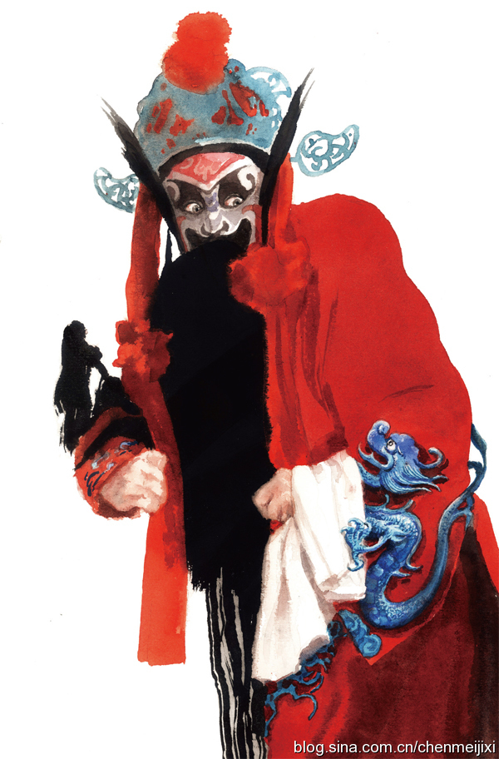
梳理行文
谁要看这般的戏？新编《霸王别姬》。霸王变作了红脸，虞姬的侍女跳的是现代舞，一匹真正的红马扮乌骓。我先是手足无措，而后生出了深深的羞耻——所谓新编，在许多时候，并不是将我们送往戏里，而是在推我们出去。它像镜子，只照出两样东西：胆大妄为与匮乏。
第1段：指出戏剧新编的胆大妄为与匮乏
第一层

Slide 4
梳理行文
羞愧地离席。出了剧院，二月的北京浸在浓霾里。没来由想起了甘肃，陇东庆阳，一个叫做小崆峒的地方，黄土上开着一树树的杏花。三月三，千人聚集，都来看秦腔，《罗成带箭》。我到时，恰好是武戏，一老一少，两个武生，耍翎子，咬牙，甩梢子，一枪扑面，一锏往还，端的是密风骤雨，又配合得滴水不漏。突然，老武生一声怒喝，一枪挑落小武生头顶的紫金冠，小武生似乎受到了惊吓，呆立当场。
第2段：回想起看过的《罗成带箭》中，老武生挑落小武生头顶的紫金冠。

Slide 5
梳理行文
我以为这是剧情，哪知不是，老武生一卸长髯，手提长枪，对准小的，开始训斥；鼓锣钹之声尴尬地响了一阵，渐至沉默，在场的人都听清了，他是在指责小武生上台前喝过酒。说到暴怒处，举枪便打。这出戏是唱不下去了，只好再换一出。我站在幕布之侧，看见小武生在受罚：时代已至今天，他竟然还在掌自己的嘴。
第3段：明白老武生的行为是指责小武生上台前喝过酒，并让其掌嘴。

Slide 6
梳理行文
梨园一行，哪一个的粉墨登场不是从受罚开始的？这台前幕后，遍布着多少不能触犯的律法：玉带不许反上，鬼魂走路要手心朝前，上场要先出将后入相……如此讲究戒律，却是为何？
第4段：作者思索梨园一行讲究戒律的原因。

Slide 7
梳理行文
千百年来，多少伶人身上承载着这样的命数：三天两头被人喝了倒彩，砸了场子，不得科举，不得坐上席，甚至不得被娶进门去；在最不堪的年代里，伶人出行，要束绿巾、扎绿带，单是为了被人认出和不齿；就算身死，也难寿终正寝。
第5段：回顾伶人卑微的生存境况。

Slide 8
梳理行文
戏台上那烟尘里的救兵、危难之际的观音，实际都不存在。唯有信自己，信戏，以及那些古怪到不可理喻的戒律。这些戒律因错误得以建立，又以眼泪、屈辱浇成，越是信它，它就越是坚硬和无情，虽然它不能改变那可怕的命数，但它总能赏你一碗饭吃，给你些许做人的尊严。
第6段：指出戒律是为了让伶人活下来，保持一些做人的尊严。
第二层：（2-6段）戏剧艺术要遵守戒律。

Slide 9
梳理行文
在江西万载县乡村场院里，我看过一出赣剧《白蛇传》，那大概是我此生看过的用时最长、记忆也最刻骨的一出戏。
第7段：回想起看过的《白蛇传》 。

Slide 10
梳理行文
这出戏只五回，而每一回竟长达一个多小时。戏台上，小青与法海，一场打斗，但见翎子翻飞旗杆挑枪，但见金盔跌落银靴生根。可能是我想多了，——编排这出戏的人真是看透了人世。漫长的时间之下，戏台上的打斗正如生活中的对抗，几乎将无休止地进行下去，既认真，又厌倦。
第8段：戏中小青与法海的打斗让作者悟到“戏如人生”的道理。

Slide 11
梳理行文
戏台上，白素贞和许仙，他们说着西湖，说着芍药，彼此挨近着，端的是：隔墙花影动，金风玉露一相逢。就要挨在一起之时，又有意无意地闪躲开……一切都在微小处展开，又牵动着我的神经：他在如火如荼，我却知道好景不长；她那边莲步轻移，我这厢敲的是急急锣鼓；她深情款款，我看了倒是心有余悸。到最后，这许多的端庄、天真和痴恋只化作山水画上的浓墨一滴，剩余处全是空白，演戏的人走向断桥、残垣，看戏的人则奔向空白处的千山万水。
第9段：白素贞与许仙的戏引人入胜，让作者完全沉浸其中。

Slide 12
梳理行文
这便是戏啊，老生和花旦，凤冠和禅杖，纷纷聚拢，造出幻境：这一方戏台，虽无波涛却会江水长流，不事耕种也有满眼春色。所谓“强烈的想象产生事实”，它让你沉醉其中，到了这时候，还分什么你看戏我演戏？我还清楚地记得散场之后的夜路。那一隅戏台被空前扩大，连接了整个夜幕：在月光下走路，折断了桃树枝，再去动手触摸草叶上的露水，都像一场戏。
第10段：《白蛇传》优秀的表演让作者觉得戏剧与生活似乎没有分别。
第三层：（7-10段）优秀的戏剧表演会让人觉得戏剧与人生一样漫长真实、内涵丰富。

Slide 13
梳理行文
还记得安徽的一个小县城，在长江边一艘废弃的运沙船上看徽剧《单刀会》。那只不过是个寻常的戏班子。
第11段：回想起看过的《单刀会》 。

Slide 14
梳理行文
可是，这里的关云长，全然不是人人都见过的那个关云长。上百种关公戏中的关云长，先是人，后是神，在不断的言说中变得单一和呆板，戴上了一副面具，成为了人们所缺失之物的化身。他不再是刘玄德一人的二弟，而是万千世人的二弟。他的命运，便是被取消情欲，受人供奉。可是，且看这出戏里的关云长：虽说逃脱了险境，惊恐、忐忑、侥幸却一样都没少，置身在回返的行船上，一遍遍与船家说话，以分散一点惊惧，惶恐得像个孩子。
第12段：戏中的关云长表现着普通人的情感，生动而鲜活。

Slide 15
梳理行文
这一出乡野小戏，几乎照搬了元杂剧，竟然侥幸逃过了修饰和篡改；可以说，这出戏，以及更多的民间小戏，其实就是历史典籍。只不过，修撰者不是翰林史官，而是人心。是人心将那些被铲平的复杂人性、被抹消的文化印记，全都放置于唱念做打里残存了下来。这诸多顽固的存留，就是未销的黑铁，你若有心，自将磨洗认前朝。
第13段：这样一出乡野小戏保留着复杂的人心和文化的印记。
第四层：（11-13段）戏剧应记录复杂真实的人性。

Slide 16
梳理行文
还是二月的北京，再次踏入美轮美奂的剧院，去看《战太平》。又是要命的新编，又要继续一夜的如坐针毡：声光电一样都没少。管他蟒袍与褶衣，管他铁盔与冠帽，都错了也不打紧，反正我有声光电；谋士的衣襟上绣的不再是八卦图，名将花云的后背上倒是绣上了梅兰竹菊，都不怕，反正我有声光电。
的
第14段：新编戏《战太平》在现代舞台元素粉饰下胡编乱造。

Slide 17
梳理行文
唯有闭上眼睛。闭上眼后，却又分明看见一个真实的名将花云正在怒发冲冠，正在策马狂奔。他穿越河山，带兵入城，闯进剧院，来到没有畏惧的人中间，立马横枪，劈空断喝，一枪挑落他们头顶的紫金冠。
第15段：作者想象真实的花云一路赶来，用挑落紫金冠的方式教训这些对戏剧艺术不知畏惧的人。
第五层：（14、15段）表达了对缺乏敬畏、胡乱改编者的批判。

Slide 18
审清题干
19.文章写了作者看过的三出戏《罗成带箭》《白蛇传》《单刀会》，请分别概括作者借这三观看经历所表达的对戏剧艺术的认识。作者这样构思体现了怎样的匠心？（7分）
第一问：按要求概括
第二问：构思艺术

Slide 19
答案示例
认识：①《罗成带箭》：戏剧艺术要遵守戒律。
②《白蛇传》：戏剧与人生一样漫长真实、内涵丰富。（借小青与法海的戏表达了“戏如人生”的道理；借白素贞与许仙的戏说明优秀的表演能引人入胜，让观众觉得戏剧与生活似乎没有分别。）
③《单刀会》：戏剧应记录复杂真实的人性。
匠心：作者以这三出戏与新编戏剧的胆大妄为与匮乏形成对比，表达了戏剧要遵守戒律、内涵丰富的观点，从而表达了对那些胡编乱造的新编戏的批判。
【评分参考】
“认识”4分，“匠心”3分。意思对即可。

Slide 20
总结方法
散文阅读方法
1.品读标题，缘文驰想
研读标题，体会写了什么、怎么写的、为什么这么写。
2.梳理文脉，理清思路
围绕行文脉络，梳理文章内容，勾画重点，概括段意
3.议论抒情 圈点勾画
关注文章的议论抒情句，从而把握作者的观点、态度、情感

Slide 21
总结方法
解题方法
1.审清题干，明确要求
紧扣题干要求，要有回答问题意识
2.深思熟虑，精确表达
一要整合筛选重要信息
二要剔除可有可无的字句
三要用词雅致精确

Slide 22
谢谢您的观看
北京市朝阳区教育研究中心 制作

